Slide 1
Higiena pracy głosem w ujęciu logopedy – terapeuty głosu
Część praktyczna

Slide 2
Kolejność Ćwiczeń
Ćwiczenia oddechowe
Ćwiczenia artykulacyjne
Ćwiczenia fonacyjne
Ćwiczenia zawsze wykonujemy bazując na komforcie
oddechowo-artykulacyjno-fonacyjnym
Wszelkie zbędne napięcia i uczucie dyskomfortu może być informacją
o nieprawidłowościach emisyjnych

Slide 3
Ćwiczenia oddechowe – przykłady
zziajany piesek” – otwieramy buzię wystawiamy język – wykonujemy swobodne wdechy i wydechy, pamiętając o luźnym, elastycznym, ale nie spiętym brzuchu,
S-s f-f- dość szybkie wypowiadanie na przemian głosek s-s f-f, następnie s-f-s-f, a na koniec dwa krótkie ssss i długi wydech na głosce fffffff, czyli: s-s ffff
Wypowiadanie bardzo wyraźnym szeptem sylab:
Czy-ky, czy-ky
Ty-ky, ty-ky
Tu-ku, tu-ku
Stuku-puku, stuku-puku
Puknę-puknę
Cy-ky cy-ky
Zaczynamy mówić najpierw powoli, bardzo wyraźnie, następnie zwiększamy tempo mówienia.

Slide 4
Ćwiczenia mięśni artykulacyjnych: warg, języka i żuchwy najlepiej wykonywać przed lustrem – by mieć kontrole nad tym, co i jak robimy! ☺
Płynne otwieranie i zamykanie buzi [można położyć palec na brodzie, by mieć lepszą kontrole]
„Ziewanie” z szeroko otwieraną buzią
Bezdźwięczne wypowiadanie sylaby mła [intensywnie pracując wargami]
Kląskanie językiem. Można również dołączyć jednoczesne ruchy warg w różne strony
Masowanie językiem dziąseł przy złączonych wargach,
Wykonywanie złączonymi wargami ruchów w różne strony
Cmokanie, wysuwanie języka i wykonywanie nim różnych ćwiczeń: rurka- łopata, unoszenie języka w kierunku nosa i na brodę, itp
Bezdźwięczne „mówienie” u-i u-i u-i
Parskanie, nadymanie policzków

Slide 5
Ćwiczenia fonacyjne
Nucenie prostych melodii na sylabach:
brrr ”wargowe”
Trrrr ”językowe”
zzzz, źźź, żżż,
Kuku, fufu, bubu;
Ziu ziu; zio zio; zie,zie;
Noł noł, goł,goł;
Szu, szu, du-i, du-i, du-e, du-e
Długie nnnn, LLLLLL,
Mormorando – wargi lekko złączone, zęby rozdzielone, towarzyszy uczucie łaskotania, drżenia warg

Slide 6
Metoda Lax Vox
Opracowana przez finlandzką terapeutkę głosu – Markettę Sihvo w 1991r,
To technika wydłużająca trakt głosowy i fazę wydechową. Powoduje obniżenie
położenia krtani i uaktywnienie dolnego toru oddechowego. Metoda ta
umożliwia zminimalizowanie wysiłku mięśniowego w czasie fonacji.
Stosuje się ją
w rehabilitacji głosu,
szkoleniach śpiewaków, aktorów, mówców
Wypracowaniu prawidłowego toru oddechowego u dzieci, sprawdza się również u dzieci z mową bezdźwięczną
Efektem ćwiczeń ma być wytworzenie ciśnienia powietrza w części podgłośniowej powodując zwarcie fonacyjne głośni przy minimalnym wysiłku mięśniowym.
Link do ćwiczeń: https://www.youtube.com/watch?v=Yt37YCoCb78&t=153s

Slide 7
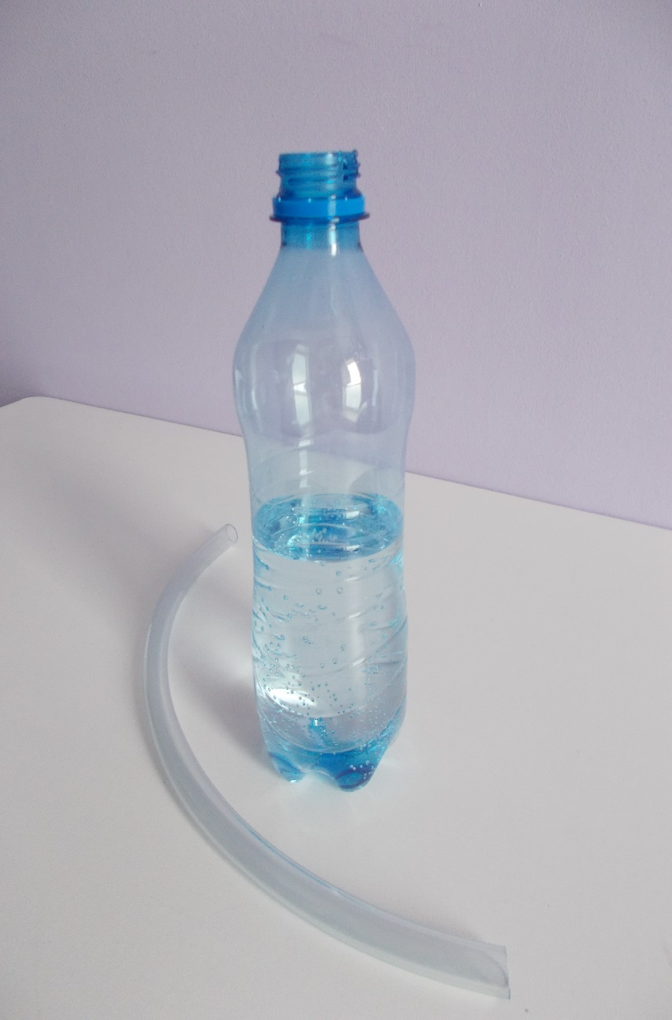
LaX vox – c.d.
Do wykonywanie ćwiczeń
metodą Lax Vox potrzebne są:
Silikonowa rurka o średnicy 9-11 mm i długości 35 cm
Półlitrowa plastikowa butelka [np. po mineralnej, napełniona wodą do
ok 1/3 pojemności lub do połowy]

Slide 8
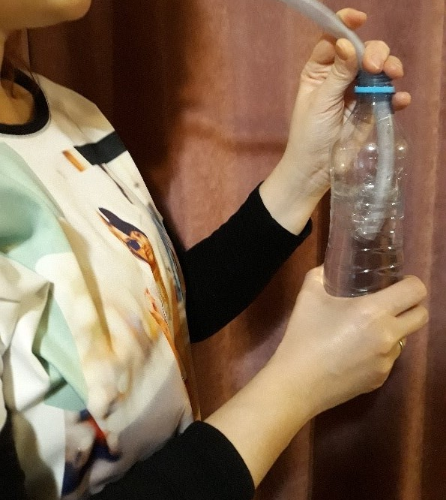
Aby wykonać ćwiczenia techniką Lax Vox należy:
Zanurzyć rurkę w butelce na ok 2 cm
Wargami bardzo szczelnie chwycić rurkę [nie przygryzać!]
Język ułożyć luźno na dnie jamy ustnej
Wykonać kilka dłuższych wydechów [wdech można nabrać ustami lub nosem]
Dźwięczne fonowanie głoski „u” przez rurkę zanurzoną w wodzie [można również fonować głoski: hoo, hmmm]
Dźwięczne fonowanie głoski „u” przez rurkę bez zanurzania w wodzie
Dźwięczne fonowanie głoski „u” bez rurki
Głębokość można zacząć stopniowo zwiększać
https://www.youtube.com/watch?v=Yt37YCoCb78&t=153s

Slide 9
Elementy mobilizacji systemu żuchwowo-gnykowo-czaszkowego
U osób pracujących głosem wadliwą techniką pojawia się uczucie dyskomfortu mięśniowego w okolicy gardła i krtani, barków, zmęczenie głosowe, bezgłos, ból.. Powoduje to zaburzenia swobodnej fonacji wpływające niekorzystnie na jakość głosu.
Znakomicie sprawdza się tu metoda terapii manualnej – LMT - Laryngeal Manual Therapy – której celem jest zmniejszenie napięć poprzez mobilizację tkanek powięziowo-mięśniowych karku i szyi. Terapeuta obserwuje napięcie i bolesność tego obszaru mięśniowego, postawę ciała, sposób otwierania i zamykania buzi, napięcie mięśni zewnętrznych twarzy i szyi podczas swobodnej fonacji.

Slide 10
Elementy mobilizacji systemu żuchwowo-gnykowo-czaszkowego
Mobilizacja jest bardzo bezpieczna dla pacjenta. Polega na „ugniataniu”, „rozluźnianiu” obszarów:
Mięśnia mostkowo-obojczykowo-sutkowego
Struktur podkrtaniowych
Okolic stawu skroniowo-żuchwowego
Obręczy barkowej
Obniżenia pozycji krtani – jeśli jest ona za wysoko
Metoda ta polega na delikatnym „rolowaniu” i uciskaniu odpowiednich punktów. Gdy jest napięcie – w uciskanej okolicy czujemy ból.
Czekamy aż ból przejdzie… ☺ i kontynuujemy terapię.
Przykładowa mobilizacja stawu skroniowo-żuchwowego :
od dołu żuchwy, w górę, w stronę czoła
od czoła, w dół, w stronę żuchwy, aż do krtani
od ucha w stronę nosa

Slide 11
Ziewanie….. ☺
Kolejną techniką fonacyjną stosowaną w rehabilitacji głosu, a mającą na celu rozluźnienie zbyt napiętych więzadeł głosowych, jest wprowadzanie fonacyjnej techniki „ziewnej”.
W ćwiczeniach fonacyjnych utrwalających tę technikę, dominują głoski [l], [m], [j] realizowane wraz z samogłoskami

Slide 12
Podsumowanie
Dobór metod i środków stosowanych w rehabilitacji głosu jest bardzo indywidualny. Wymaga konsultacji lekarza –foniatry, logopedy – terapeuty głosu, fizjoterapeuty, terapeuty manualnego, czasami psychoterapeuty, lekarza - stomatologa!
Przypominam także o pewnych zasadach:
Rozgrzewkę głosu wykonujemy przed każdym wysiłkiem głosowym i po nim!!!
Nie doprowadzamy do stanu permanentnego zmęczenia głosu
Do mówienia angażujemy bardzo: wargi, język, otwieramy buzię, nie napinamy brzucha!!
Nie używamy mięśni zewnętrznych szyi!!!! ABSOLUTNIE!!!
Dbamy o kondycję fizyczną!!! Zawsze!!!
Dźwięk zawsze kierujemy przed siebie!!!

Slide 13
Terapia, terapia… a co dalej?
Niezbędna jest dbałość o prawidłową higiena i komfort głosu. Warto nauczyć się systematyczności w wykonywaniu ćwiczeń poprawiających emisję głosu, odpowiednio nawodnić organizm i nawilżyć narządy mowy.
Popijać wodę podczas dłuższego czasu pracy głosem, np.. wypowiedzi/wykładów.
Zadbać o prawidłowe nawilżenie powietrza i temperaturę w mieszkaniu, w miejscu pracy.
Nie starać się „przekrzykiwać” hałas, ale przekonać słuchaczy do „słuchania”
Dbać o właściwą dietę, ruch, postawę i pozytywne spojrzenie na świat!
Podczas rozmowy w pomieszczeniach spróbować odizolować się od hałasu, poprzez zamknięcie okiem i drzwi.
Zwracać uwagę na warunki, w jakich pracujemy i starać się je dostosować do naszych potrzeb, w miarę istniejących możliwości

Slide 14
O czym warto pamiętać pracując głosem?
O szacunku dla niego!!!!
☺
Ale najważniejszy jest uśmiech i zadowolenie z życia!!!

Slide 15
Dziękuję za uwagę! ☺
Aleksandra Sozańska-Kut

